Slide 1
Vysoká škola technická a ekonomická v Českých Budějovicích Ústav technicko - technologický
Finanční dopad optimalizace logistických procesů ve vybraném podniku
Autor diplomové práce: Bc. Alena Hartmanová
Vedoucí diplomové práce: doc. Ing. Marek Vochozka, MBA, Ph.D.
Oponent diplomové práce: Ing. Lenka Černá, Ph.D.
České Budějovice, červen 2018

Slide 2
Cíl diplomové práce
Cílem práce bylo analyzovat logistické procesy ve vybraném podniku, následně tyto procesy optimalizovat a efekt vyčíslit v podobě nižších nákladů.

Slide 3
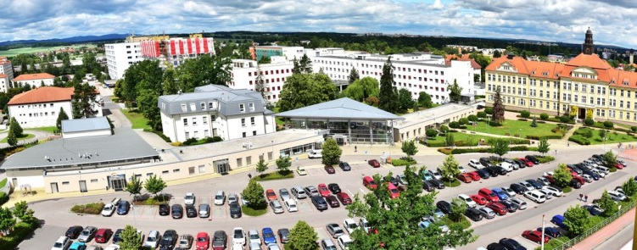
Nemocnice České Budějovice, a.s.
V provozu od r. 1914
2 500 zaměstnanců
1 500 lůžek
40 specializovaných pracovišť
2 areály

Slide 4
Postup řešení problematiky
Analýza výchozího stavu:
Analýza dokumentů, rozhovory, pozorování, měření, diagramy
Identifikace procesních omezení:
Teorie omezení – Strom současné reality
Optimalizace dopravní obslužnosti:
Clark–Wrightova metoda

Slide 5
Analyzovaná pracoviště
Oddělení obslužných činností
Správa budov a ploch
Vodní hospodářství
Stravování
Odpadové hospodářství
Prádelna

Slide 6
Identifikace procesních omezení
Organizace práce – z 83 % omezuje průtok systému
Trasování vozidel
Infrastruktura
Kapacita
Hospodárnost
Kvalita
Stížnosti
Volba motorizace autoparku
Diesel

Slide 7
Návrh optimalizace - OH
Původní stav
23 DSM k obsluze
5 okružních jízd
3 918 km roční ujetá vzdálenost
24 486 CZK roční náklad PHM
Navrhovaný stav
23 DSM k obsluze
4 okružní jízdy
3 523 km roční ujetá vzdálenost
21 926 CZK roční náklady PHM

Slide 8
Návrh optimalizace - PR
Původní stav
20 DSM k obsluze
8 okružních jízd
3 162 km roční ujetá vzdálenost
36 l roční spotřeba dezinfekce
18 190 CZK roční náklad PHM
4 680 CZK roční náklad dezinfekce
Navrhovaný stav
15 DSM k obsluze
4 okružní jízdy
2 447 km roční ujetá vzdálenost
28,8 l roční spotřeba dezinfekce
14 087 CZK roční náklad PHM
3 744 CZK roční náklad dezinfekce

Slide 9
Finanční dopad návrhů
Vyhodnocení optimalizačního návrhu- OH
395 km roční úspora ujeté vzdálenosti
2 560 CZK roční úspora nákladů na PHM
Vyhodnocení optimalizačního návrhu – PR
715 km roční úspora ujeté vzdálenosti
4 103 CZK roční úspora nákladů na PHM
7,2 l roční úspora spotřeby dezinfekce
936 CZK roční úspora nákladů na dezinfekci
Celkový finanční dopad optimalizace procesů
7 599 CZK / rok

Slide 10
Děkuji za Vaši pozornost

Slide 11
Doplňující dotazy
Myslíte si, že pri optimalizačnom návrhu týkajúceho sa efektívnejšieho trasovania vozidiel pracovísk odpadového hospodárstva a podnikovej práčovne sa znížia len náklady súvisiace s PHM a dezinfekciou? (tabuľka č. 26) Úsporou prejdenej vzdialenosti pri prevádzke vozidiel ušetrí podnik len tieto spomínané variabilné náklady pri vozidlách?
Aký teoretický a praktický prínos mali spracované vývojové diagramy uvedené v prílohách pre potreby naplnenia cieľa Vašej diplomovej práce?

